Slide 1
PROGETTO ACCOGLIENZA
SCUOLA PRIMARIA
DI
CASNIGO
a.s. 2016/2017

Slide 3
Giornata dedicata allo sport
14 Settembre 2016
Gli alunni della Scuola Primaria,
suddivisi in squadre,
ruotano effettuando 6 sport diversi

Slide 4
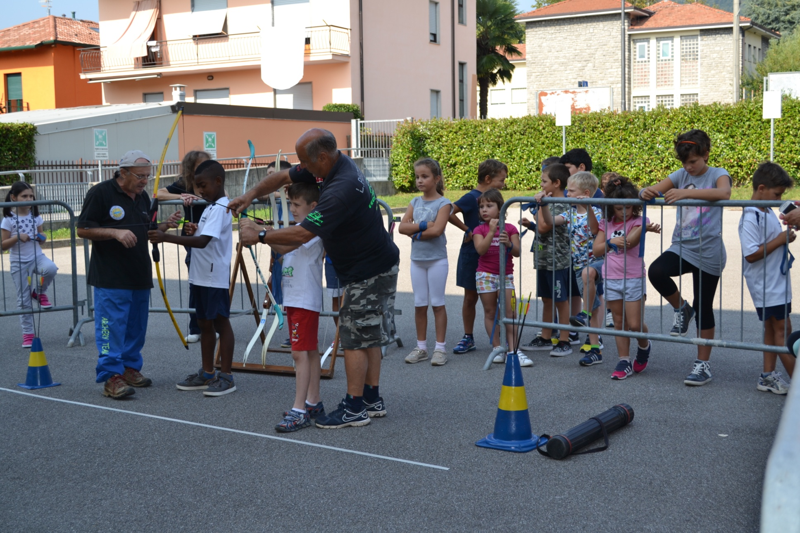
BASE 1 ARCIERI

Slide 5
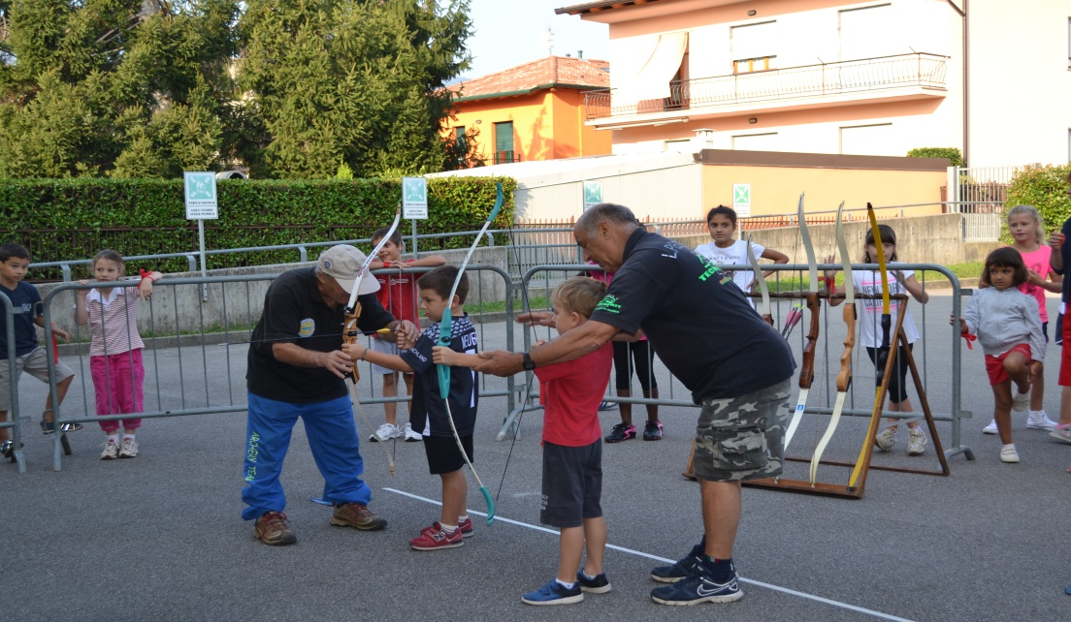
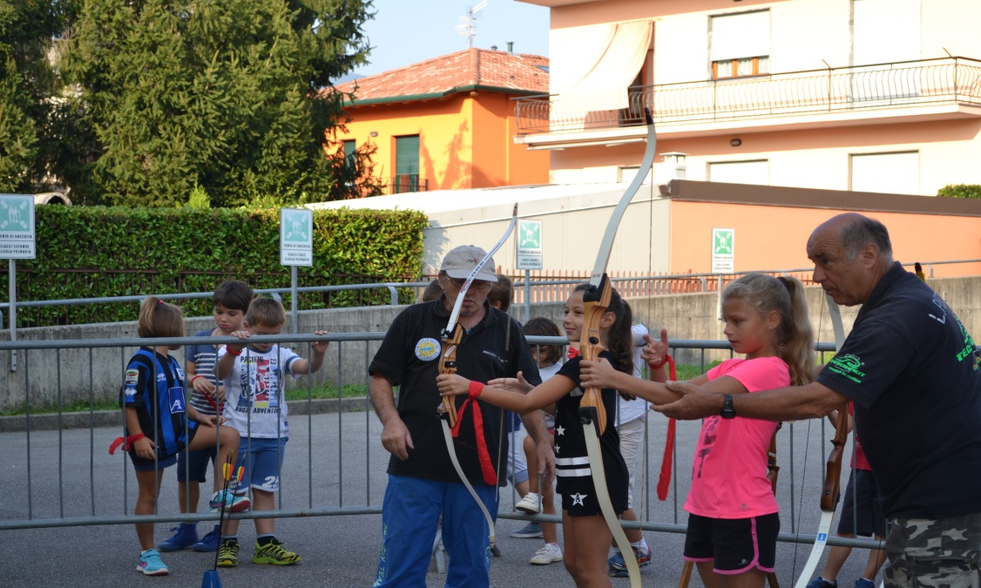
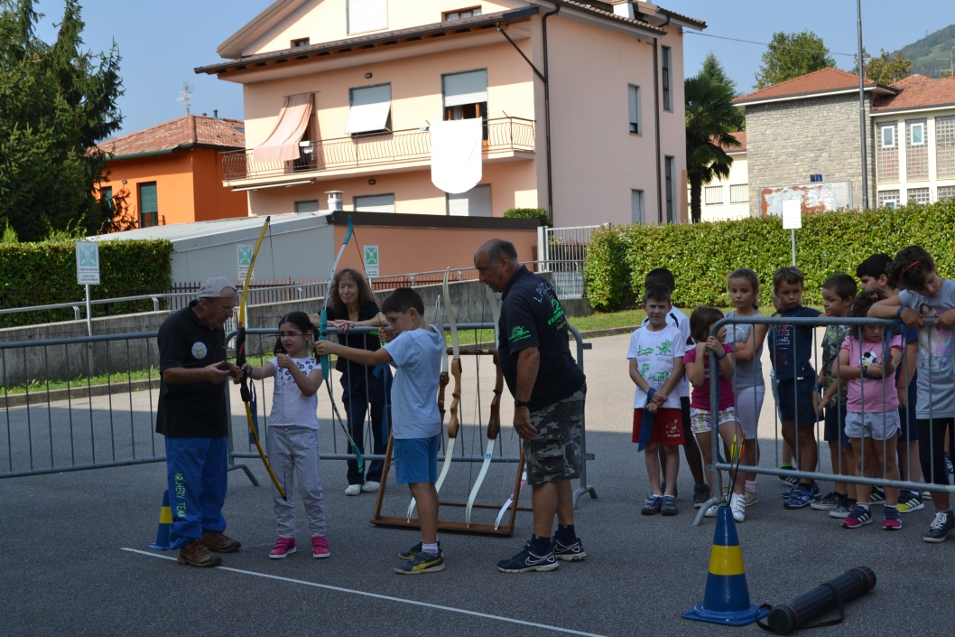
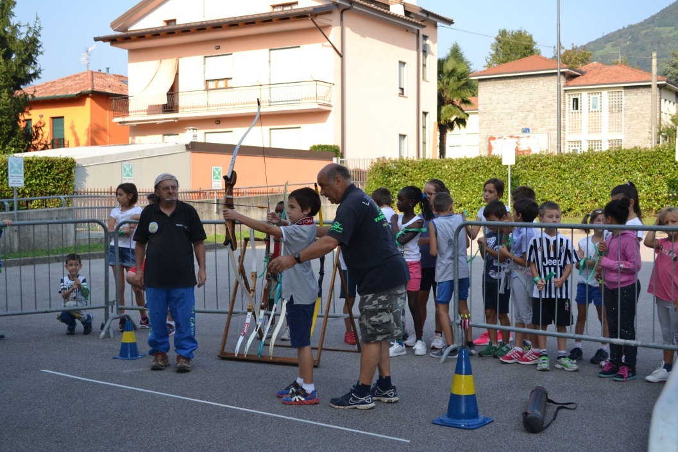

Slide 6
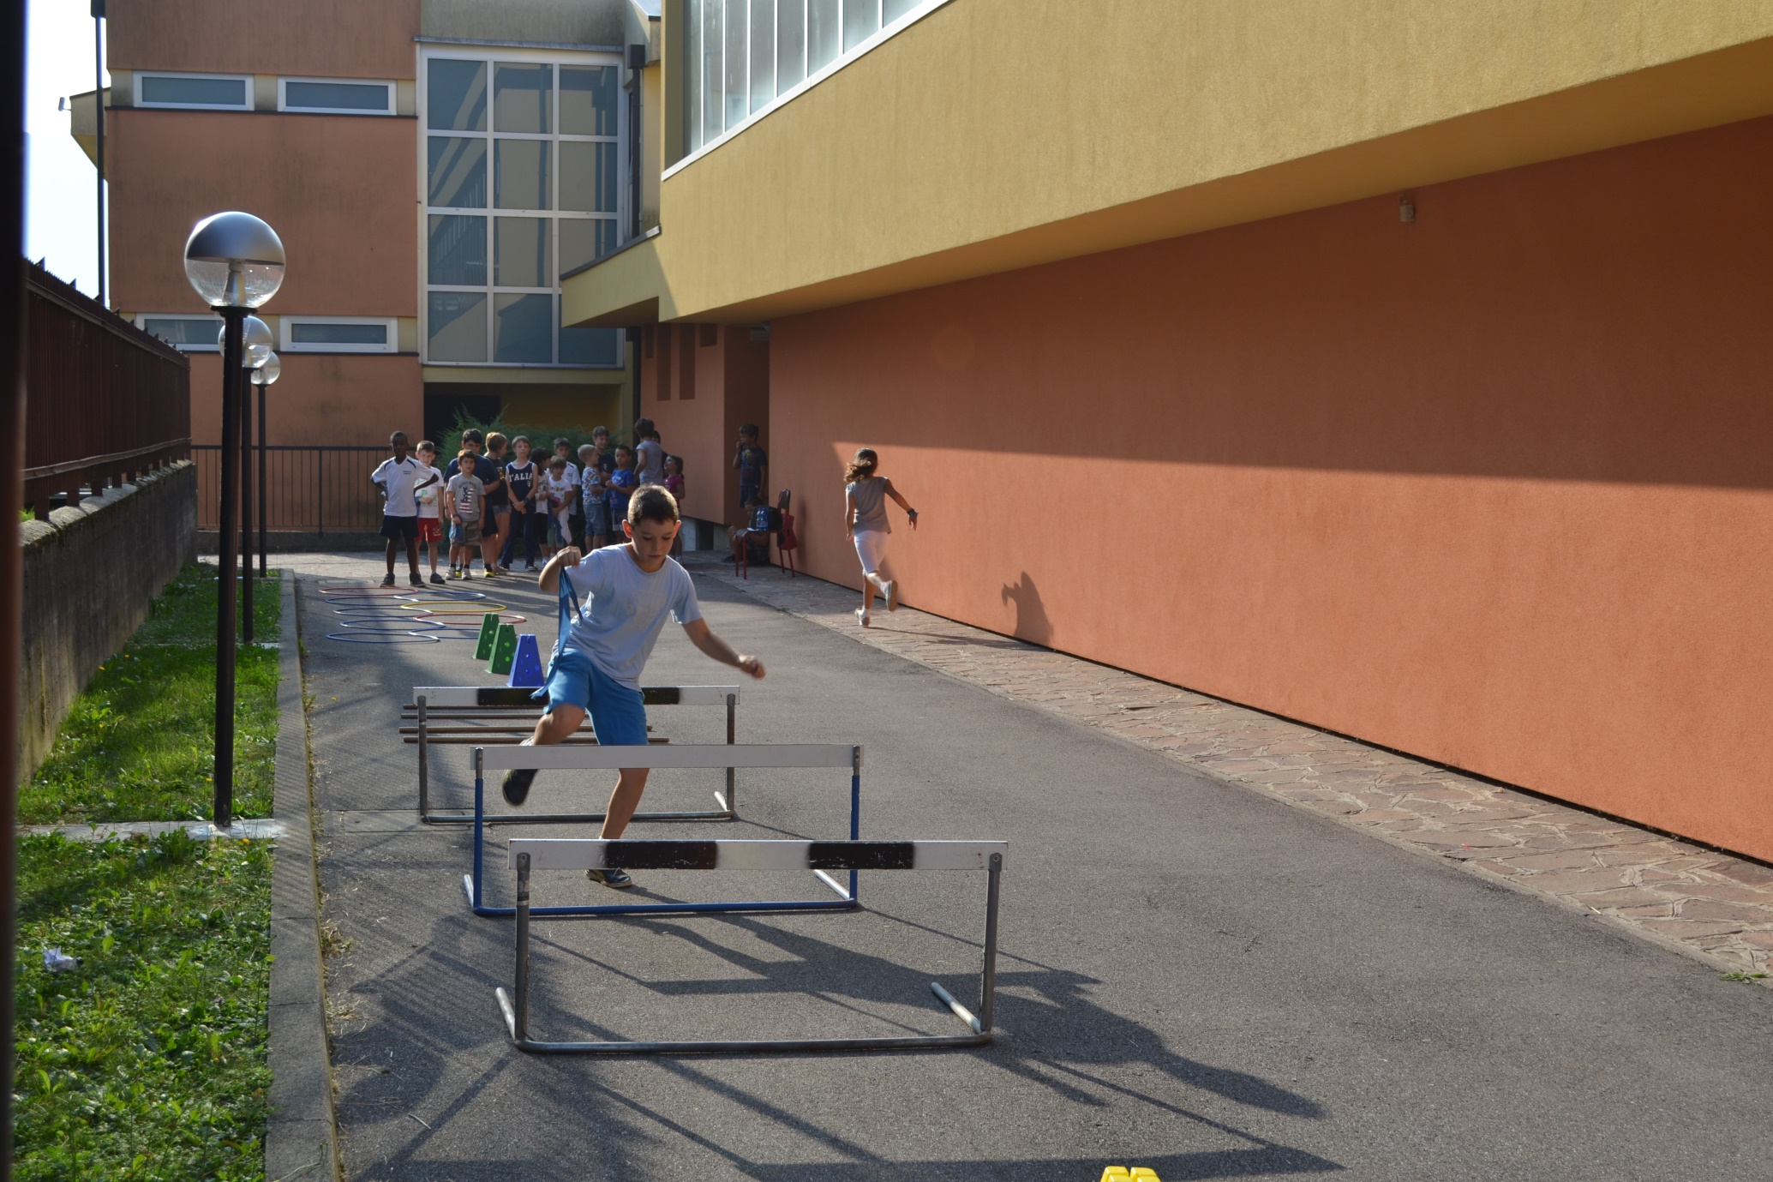
BASE 2 PERCORSO

Slide 7
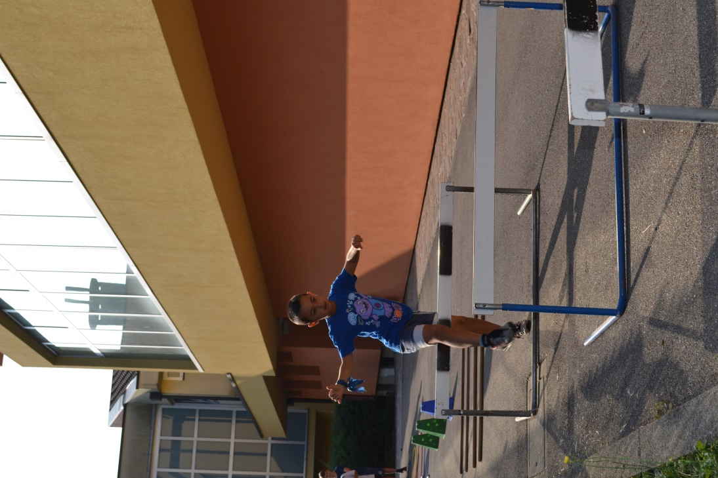
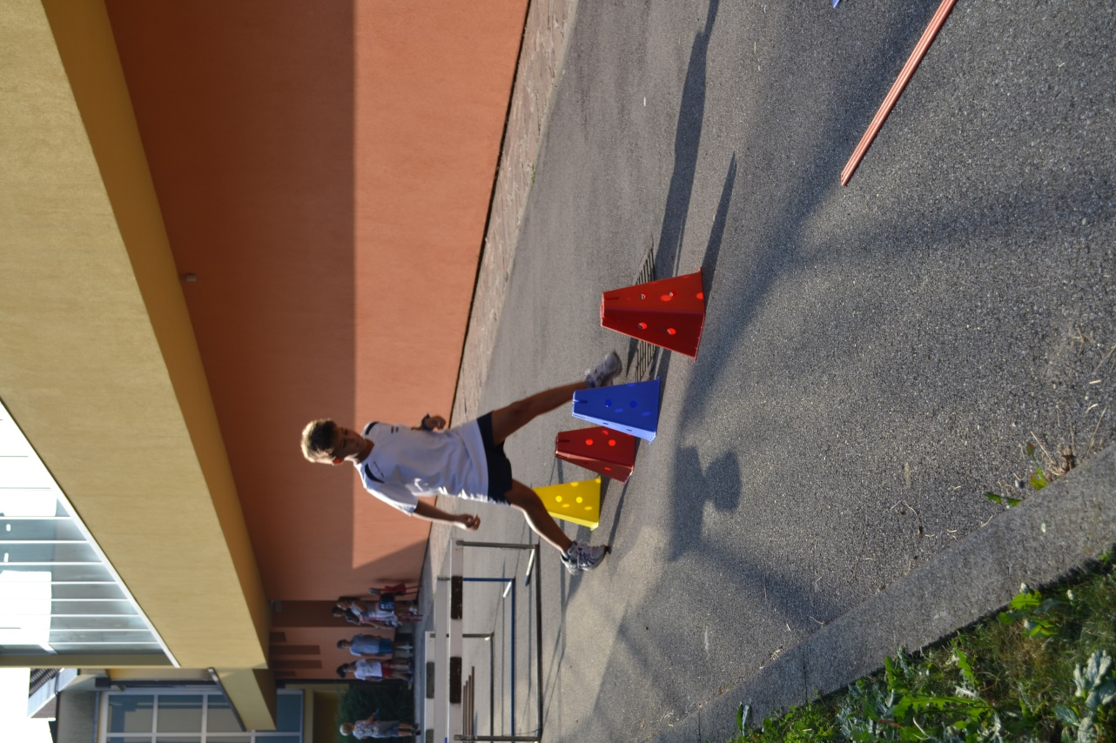
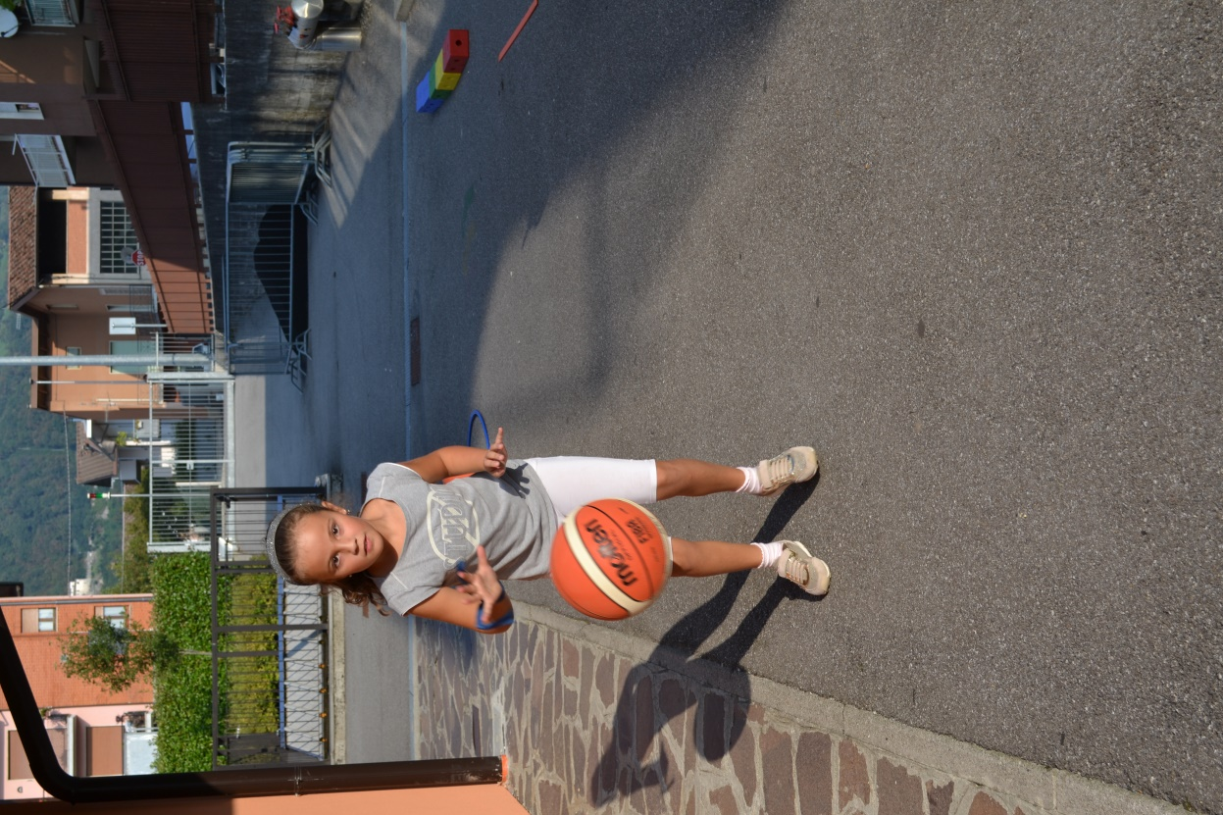
SALTI…… SLALOM….. PALLEGGI

Slide 8
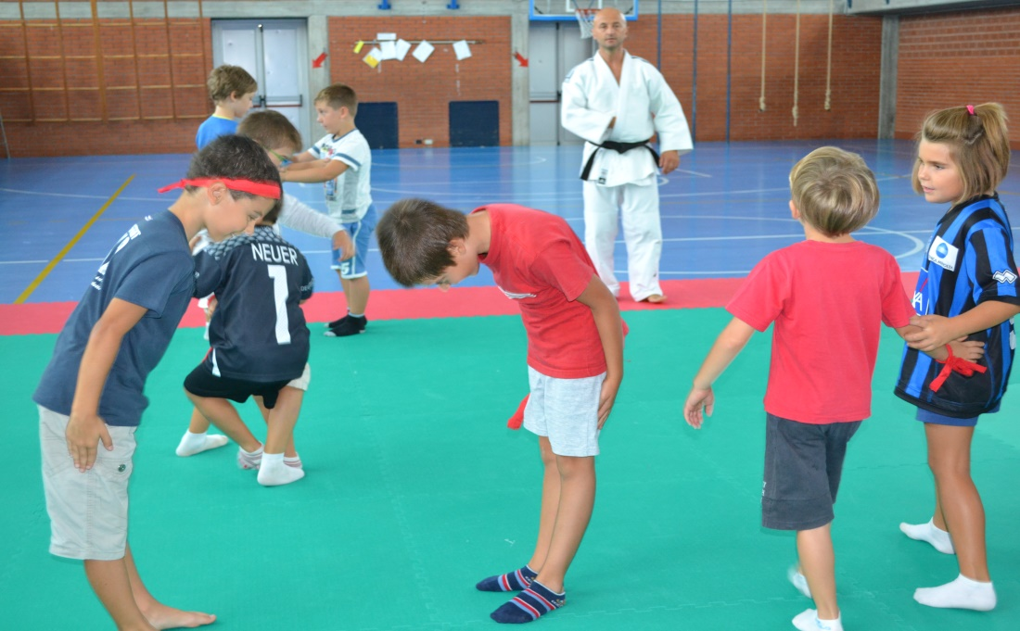
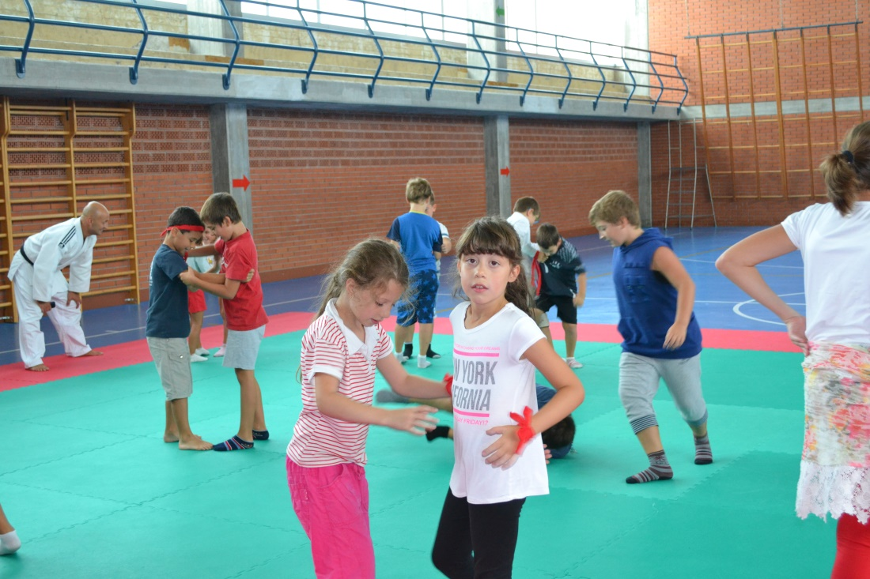
BASE 3 JUDO…. IN PALESTRA….
IL SALUTO
LE MOSSE

Slide 9
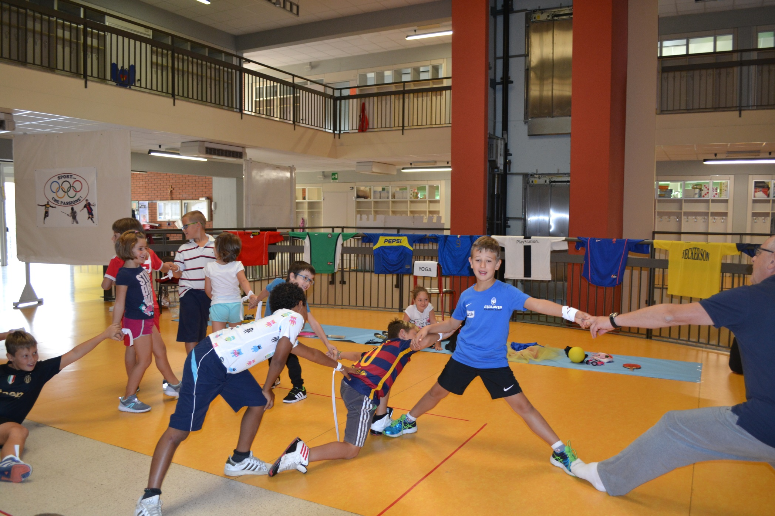
BASE 4 YOGA

Slide 10
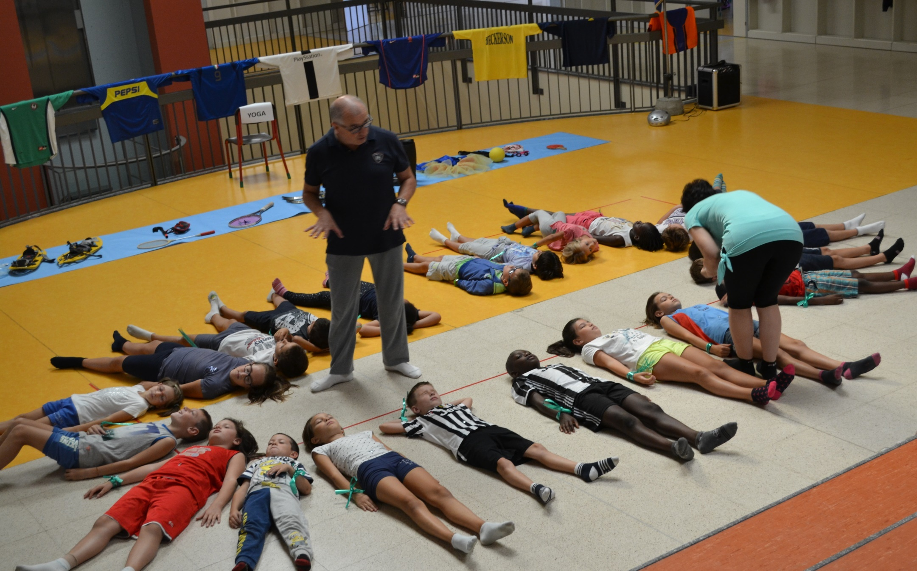
LA PICCOLA PIETRA

Slide 11
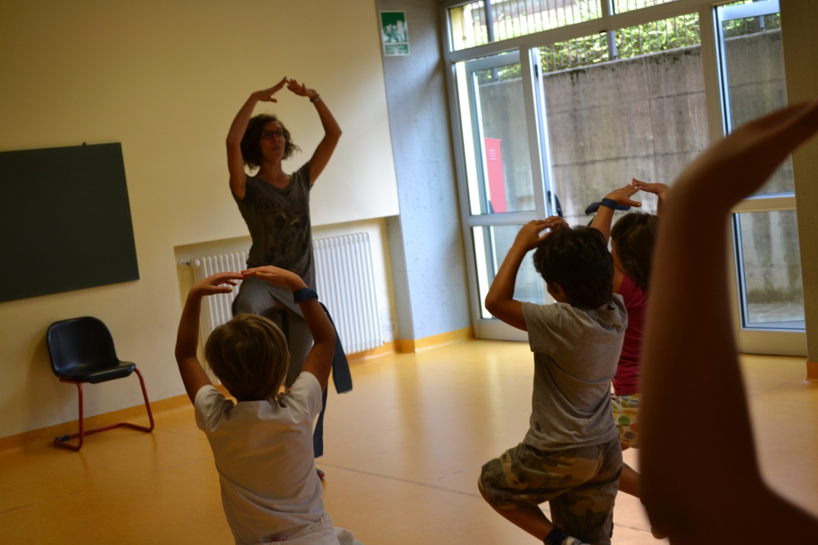
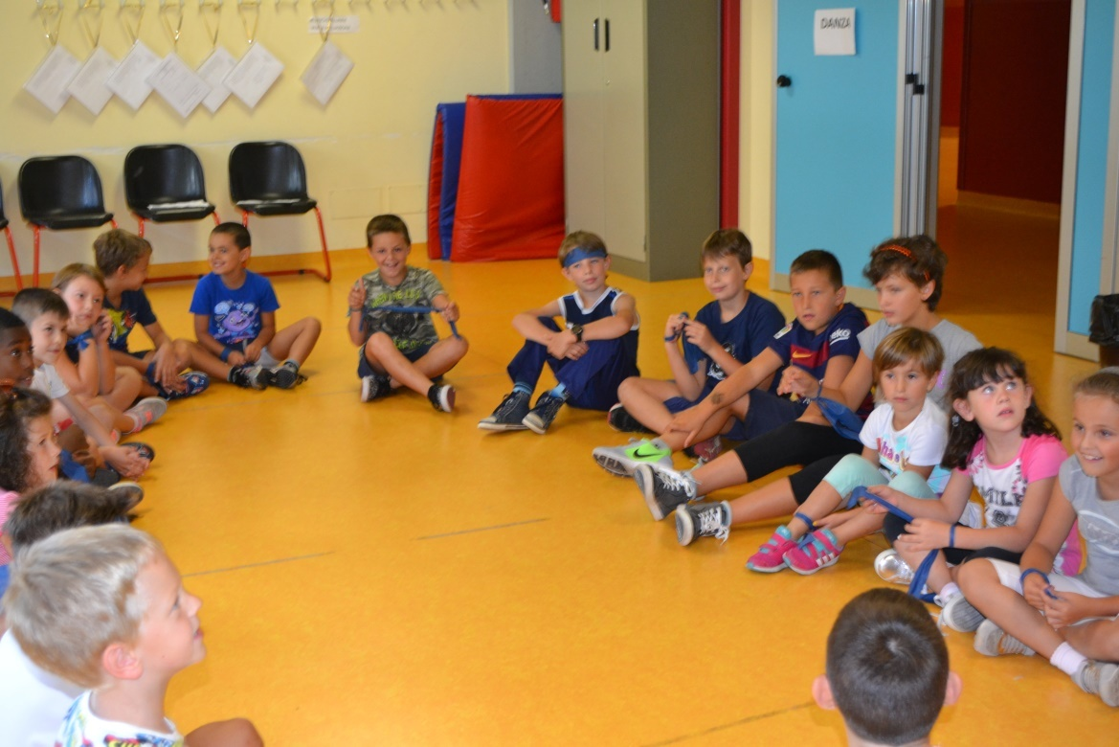
BASE 5 DANZA

Slide 12
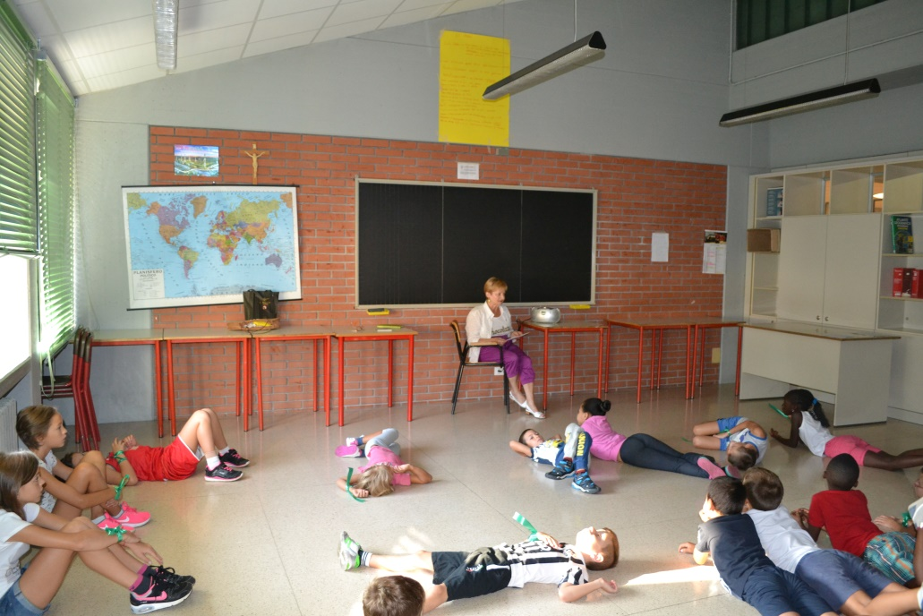
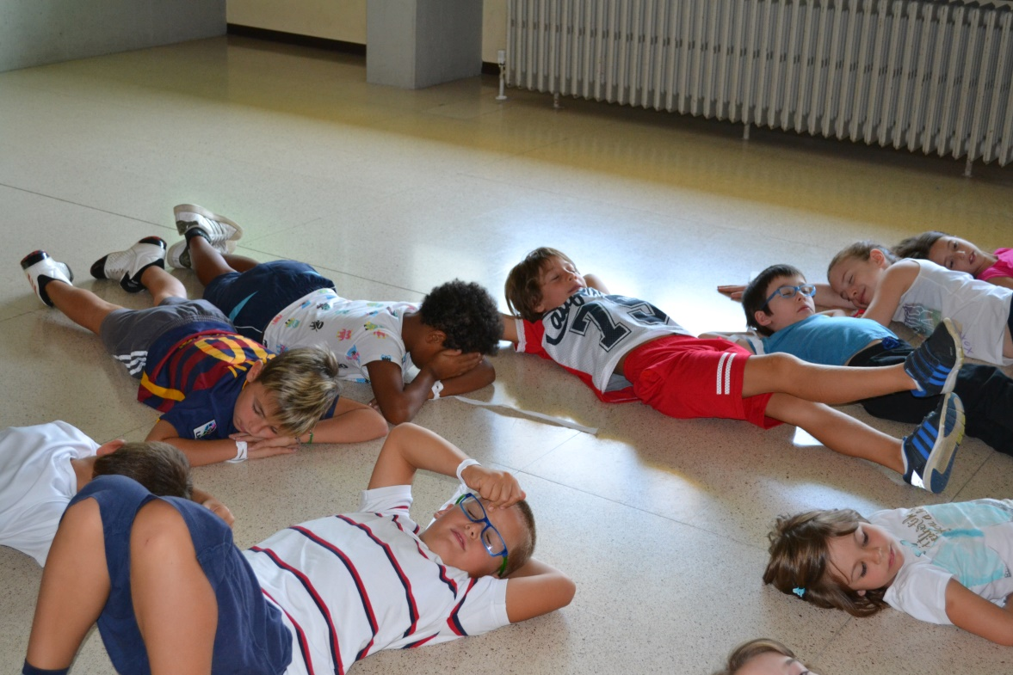
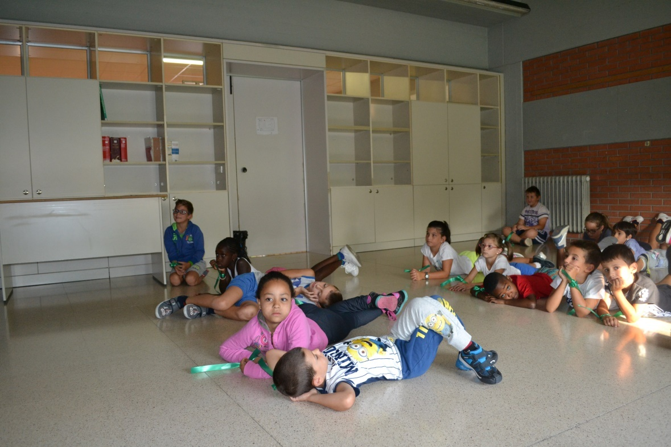
BASE 6 RILASSAMENTO

Slide 13
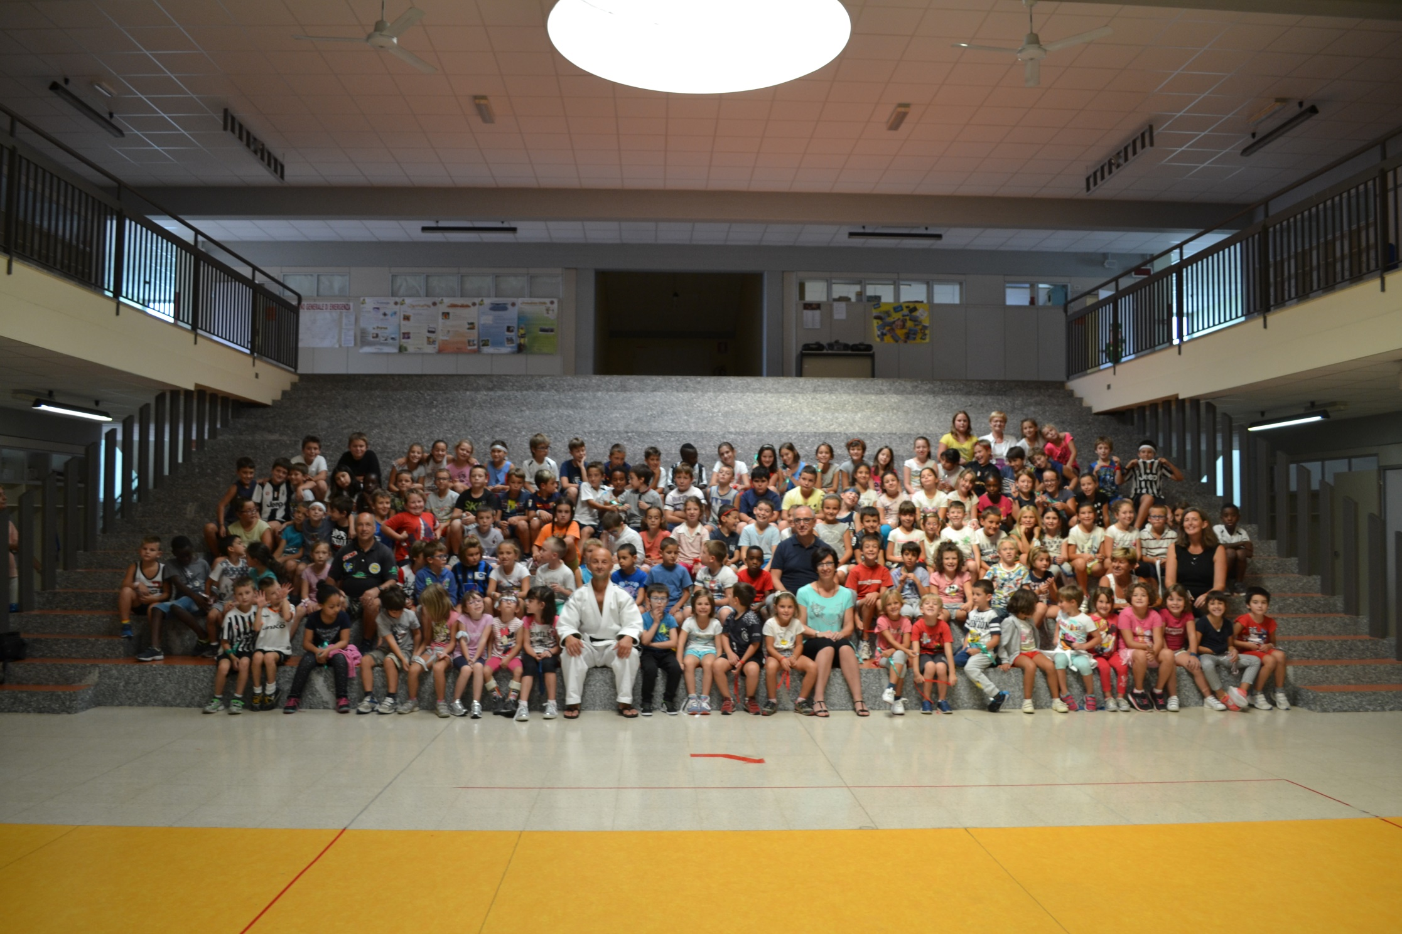
GRAZIE A TUTTI

